Slide 1
Metody sociálně geografického výzkumu
Seminář 24. 2. 2025 / 25. 2. 2024
Alan faltýnek; 484786@mail.muni.cz

Slide 2
Organizace kurzu
Organizační pokyny v IS ve studijních materiálech
Důležité informace:
povinnost odevzdat všechna cvičení
Deadline na odevzdání vždy den před seminářem (neděle, pondělí) do 23:59
Možnost 1 neomluvené absence

Slide 3
Kvalitativní vs. Kvantitativní výzkum
Kvantitativní
Reprezentace populace jedinců
Vysoká reliabilita, vysoká redukce, nízká validita, možnost generalizace na populaci
Deduktivní
Kvalitativní
Reprezentace problému
Nízká reliabilita, vysoká validita, nízká redukce, generalizace problému
Induktivní

Slide 4
Příklady sběru dat
Pozorování, rozhovor, focus group, kulatý stůl, případová studie, obsahová analýza, dotazníkové šetření, experiment aj.
Kvali (výzkum, v němž se výsledků nedosahuje pomocí statistických postupů nebo kvantifikace)
Kvanti (výzkum přináší numerická data pomocí měření proměnných)

Slide 5
Kvalitativní vs. Kvantitativní - postup
Kvantitativní výzkum
Kvalitativní výzkum
Vstup:
Teorie
Pracovní hypotézy
Konstrukce vzorku
Sběr dat
Analýza dat
Výstup: Testované hypotézy, ověřená nebo zdokonalená teorie.
Vstup:
Sociální (sociálně vědní) problém
Terénní výzkum, který zahrnuje souběžné vytváření vzorku, sběr dat, analýzu a interpretaci
Výstup: Hypotézy, „grounded theory“ – „zakotvená teorie“, nová teorie, vysvětlení problému.
Zakotvená teorie: data musí být sbírána tak dlouho, dokud nedojde k jejich informační nasycenosti (tedy tak dlouho, dokud několik po sobě realizovaných rozhovorů (či pozorování) už nepřinese další informace ke sledovanému problému

Slide 6
Příklad škály u kvantitativního výzkumu
Řekl(a) byste, že pro českou ekonomiku je obecně špatné nebo dobré, že sem přicházejí žít lidé z jiných zemí?
Špatné pro ekonomiku Dobré pro ekonomiku
0 1 2 3 4 5 6 7 8 9 10
Odmítl/a 77
Nevím 88

Slide 7
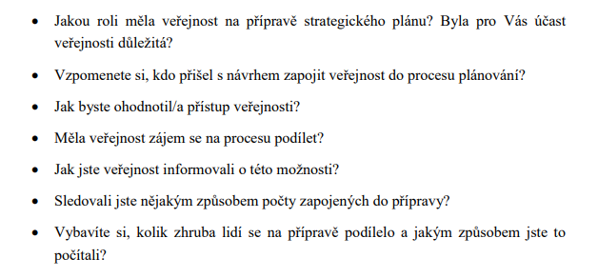
Příklad otázek u rozhovoru

Slide 8
Jak se vyrábí sociologická znalost (Miroslav Disman)
Rok vydání 2000
Metodologická učebnice sociálně vědního výzkumu
Kvalitativní vs. Kvantitativní / Indukce vs. Dedukce
Příklady metod, způsoby sběru dat
Výzkumné techniky: pozorování, rozhovor, analýza dokumentů
Entometodologie

Slide 9
Cvičení 1 četba 1. textu a formulace argumentu
Zadání: Přečtěte si kapitolu Ten druhý výzkum aneb Dokázat, nebo rozumět? z knihy Miroslava Dismana „Jak se vyrábí sociologická znalost“.
Následně si představte situaci, že jste u obhajoby své bakalářské práce, která se opírá pouze o kvalitativní výzkumné metody a která se opírá o rozhovory pouze s 5 komunikačními partnery. Váš oponent Vám položí tuto otázku: Jak můžete něco vyvozovat z rozhovorů s pouhými pěti komunikačními partnery? Na základě přečtené kapitoly se pokuste zformulovat co možná nejlepší odpověď na tuto otázku.
Doporučená forma odevzdání: textový soubor
Doporučená délka: 1000 znaků včetně mezer (pozor na znaky vč. mezer, opravdu to není moc textu)
Datum odevzdání: do neděle 02. 03. 2025 (23:59) – pondělní skupina / do pondělí 03. 03. 2025 (23:59) – úterní skupiny

